Slide 1
性能测试培训
成志良 2022.7.11

Slide 2

目录
性能测试概念
性能测试类型
性能测试应用场景
性能压测场景及相关信息确认
性能测试计划
性能测试场景梳理
性能测试用例编写规范
压测脚本编写或录制（事务）
压测脚本调试（关联、参数化）
场景设置及执行-单场景&混合场景
压测结果输出及简单分析(压测指标)
压测结果邮件发送格式
性能测试报告编写规范

Slide 3
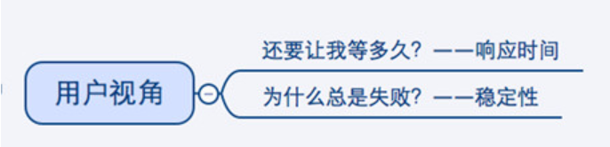
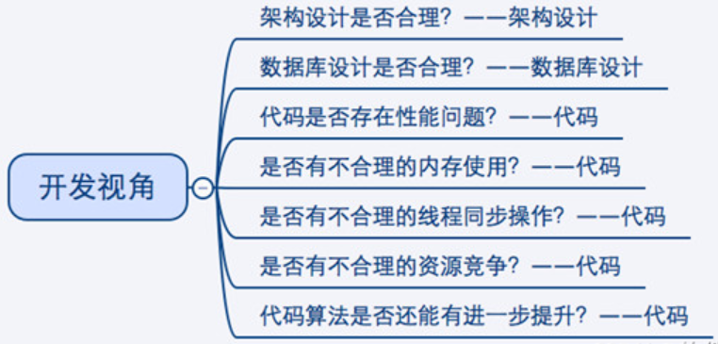
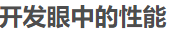
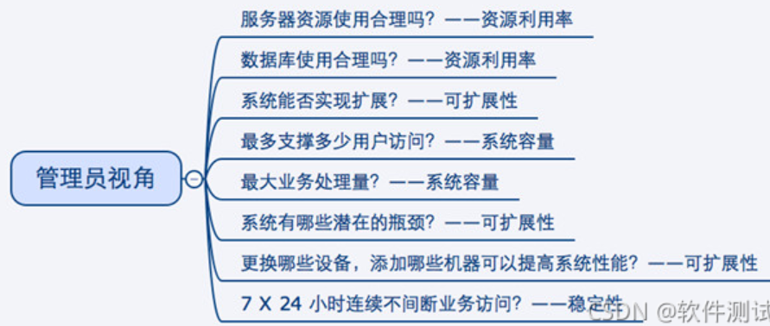
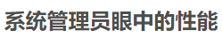
性能测试概念
一、什么是软件性能？什么是软件性能测试？
定义：软件的性能是软件的一种非功能特性，它关注的不是软件是否能够完成特定的功能，而是在完成该功能时展示出来的及时性。
由定义可知性能关注的是软件的非功能特性，所以一般来说性能测试介入的时机是在功能测试完成之后。另外，由定义中的及时性可知性能也是一种指标，可以用时间或其它指标来衡量，通常我们会使用某些工具或手段来检测软件的某些指标是否达到了要求，这就是性能测试。
性能测试定义：指通过相关的测试工具模拟多种正常负载条件、峰值以及异常负载条件来对系统的各项性能指标进行测试。
二、不同群体关注的软件性能
不同的人由于人生观、世界观、价值观以及教育背景、知识体系、人生阅历的不同，对于同一事物或问题的看法可能不同。对于软件性能也是如此，不同的人由于视角的不同，所关注的点也可能不同。

Slide 4
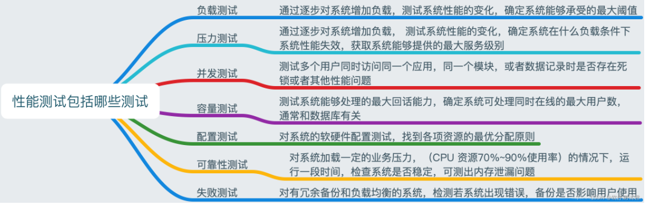
性能测试类型
性能测试包括：基准测试、负载测试、压力测试、并发测试、容量测试、可靠性测试（稳定性测试）、配置测试、失败测试。
备注：在实际的测试过程中，都是将多种类型组合起来设置场景进行测试，很少会单独对某一个场景去进行压测；可以根据自己项目的实际情况去灵活运用。

Slide 5
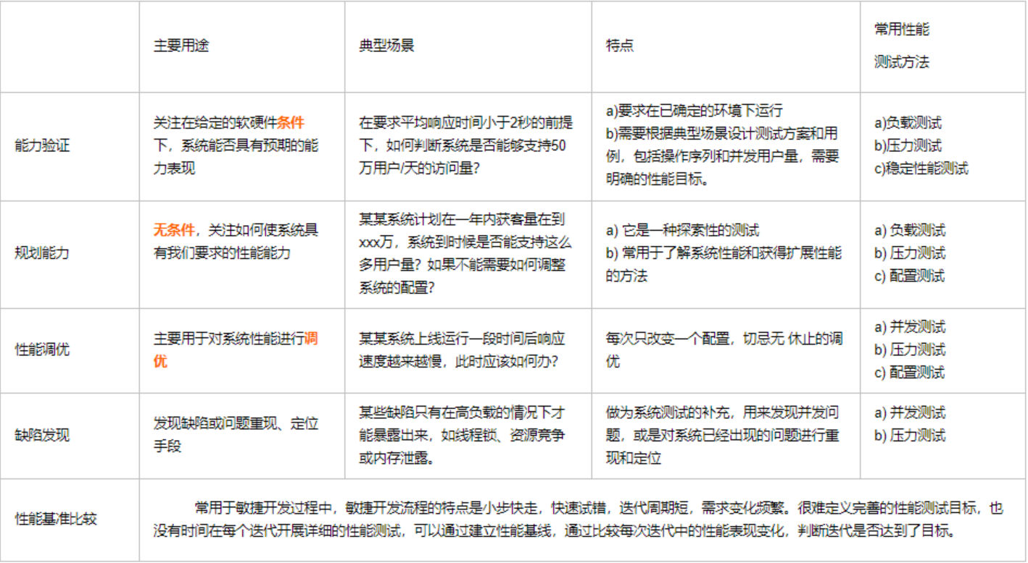
性能测试应用场景
性能测试应用场景主要有：能力验证、规划能力、性能调优、缺陷发现、性能基准比较，下表简单介绍和对比了这几个场景的各自用途和特点：

Slide 6
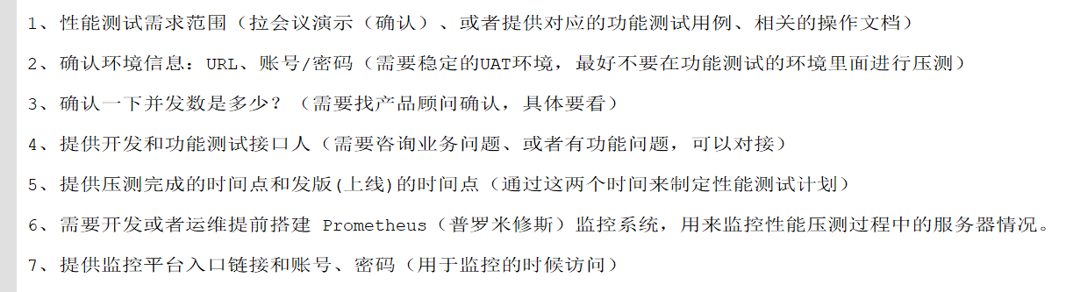
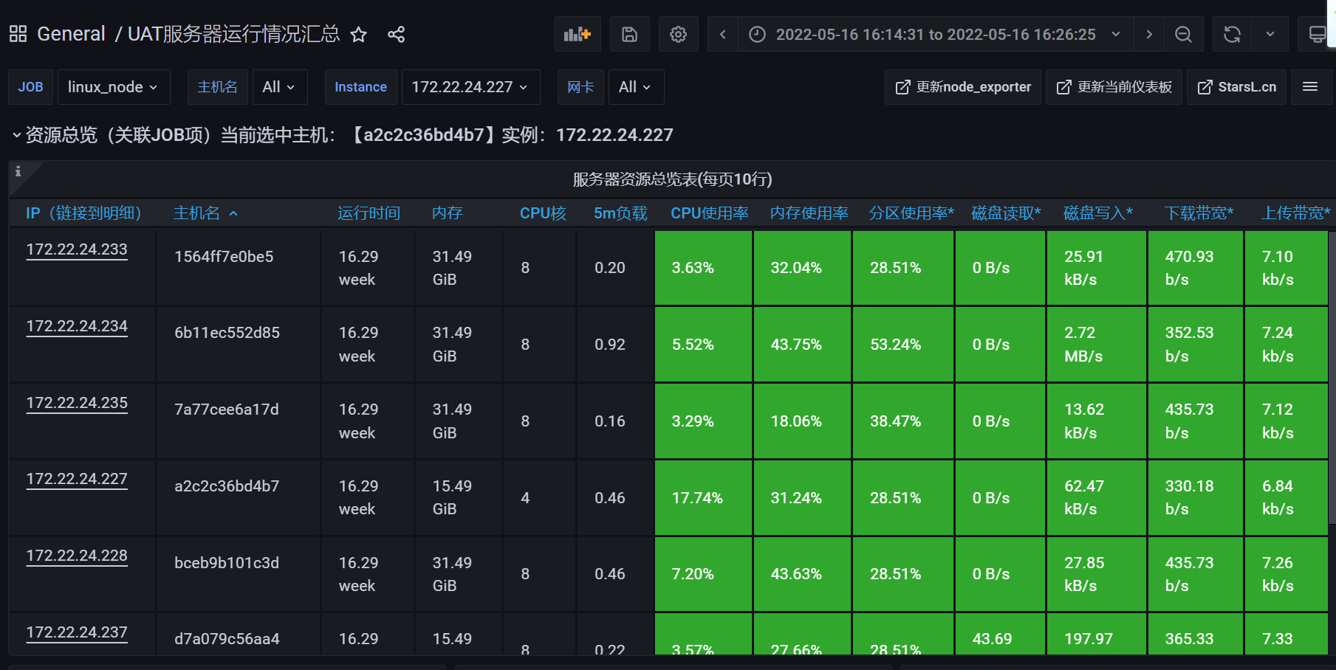
性能压测场景及相关信息确认
接到一个项目的性能压测需求，首先需要进行性能测试需求、压测环境、压测账号/密码、功能测试接口人、开发接口人等信息确认；具体步骤如下：

Slide 7
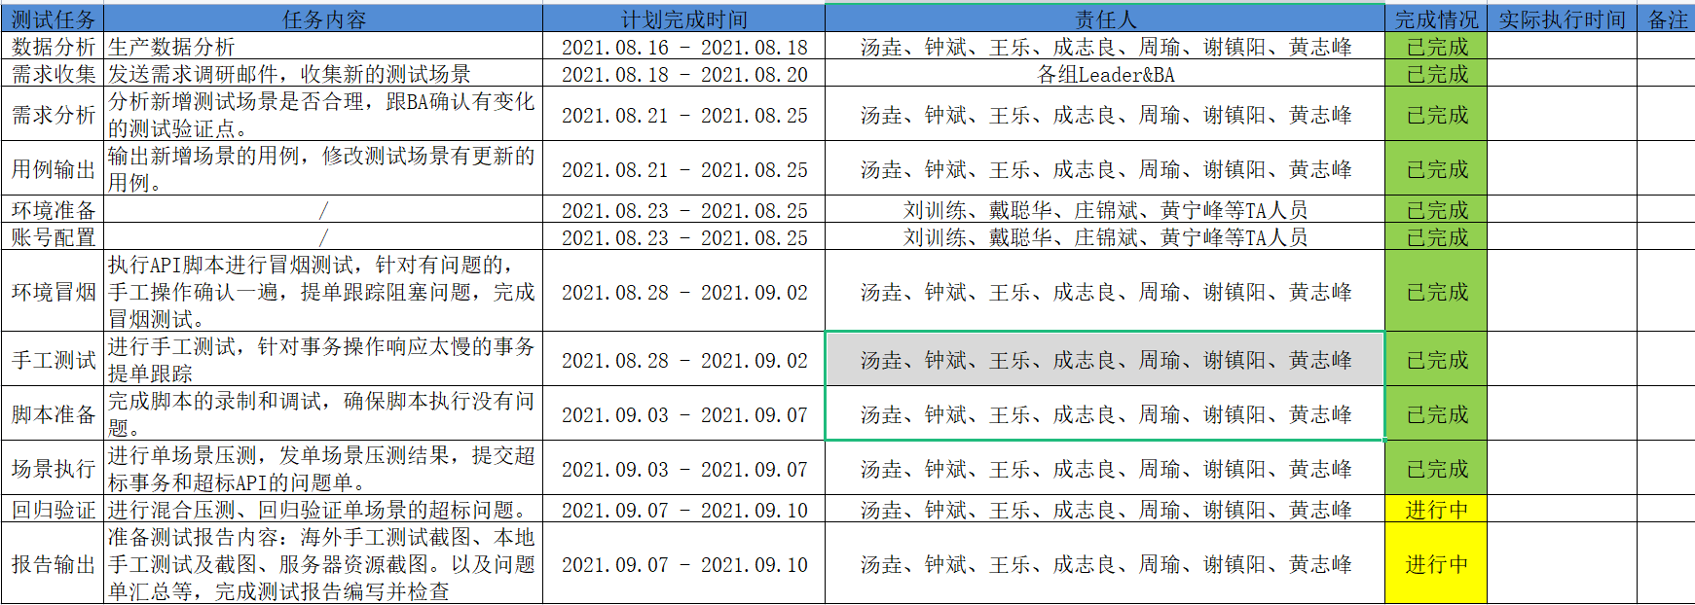
性能测试计划
测试计划属于管理型文档，主要描述测试活动的范围、方法、资源和进度的文档，通过计划可以管理整个项目
的性能测试进度。
性能测试计划包括：测试任务、具体内容、计划完成时间、责任人、完成情况、实际完成时间、以及备注；

Slide 8
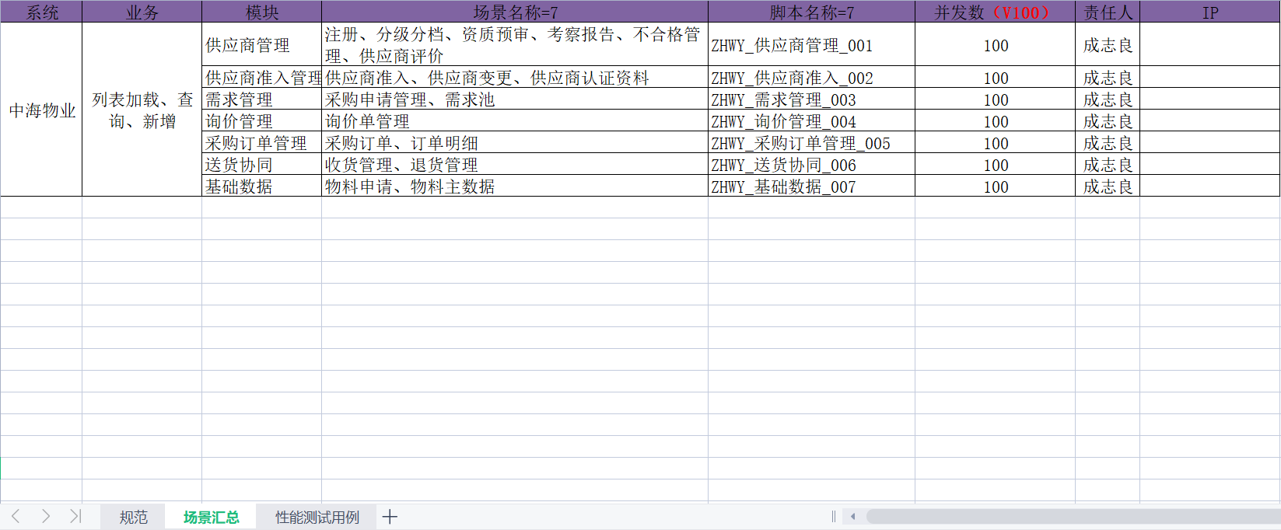
性能测试场景梳理
性能压测场景包括：系统名称、业务操作、模块、场景名称、脚本名称、并发数、以及压测责任人；通过压测场景汇总列表，可以快速的了解压测具体覆盖了哪些业务场景：

Slide 9
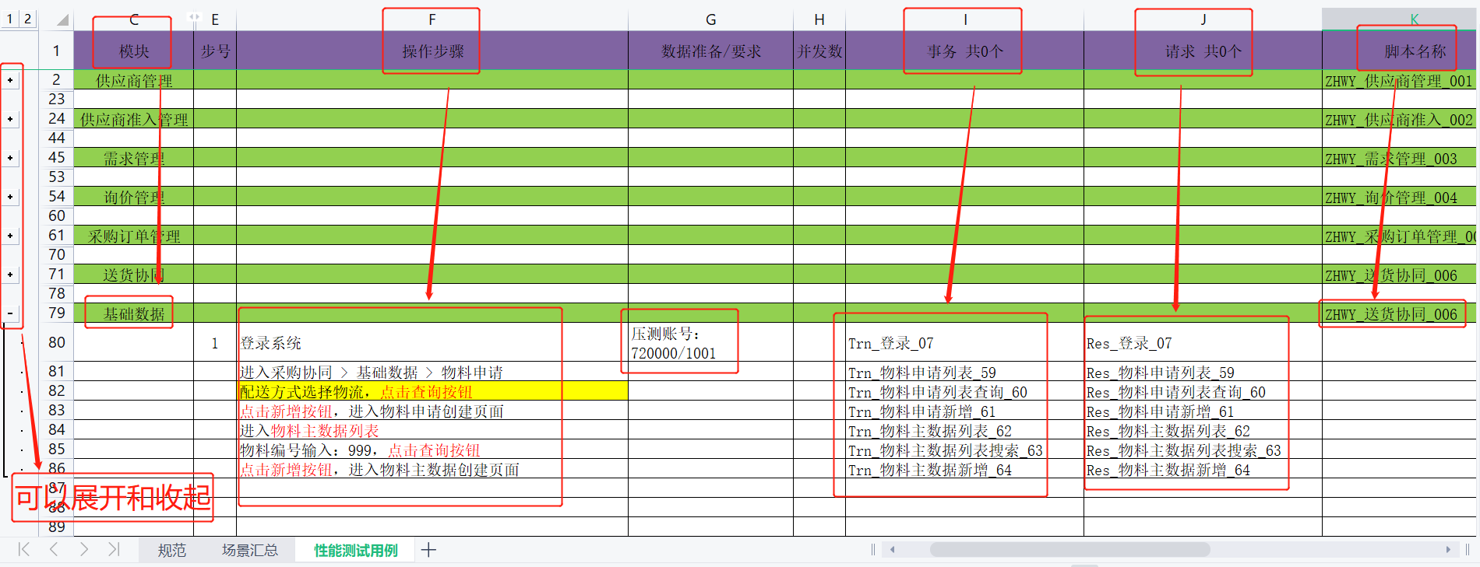
性能测试用例编写规范
性能用例是进行脚本编写或录制的依据，也是操作文档。性能用例里面要写清楚模块、操作步骤、压测账号、事务名称（自己设置：一般是Trn_开头）、请求名称（自己设置：一般是Res_开头）、以及脚本名称(自己设置)。
事务：指的是从客户端到服务端，一个完整的操作过程，比如一次登录、一次条件查询，一次支付、页面加载等；

Slide 10
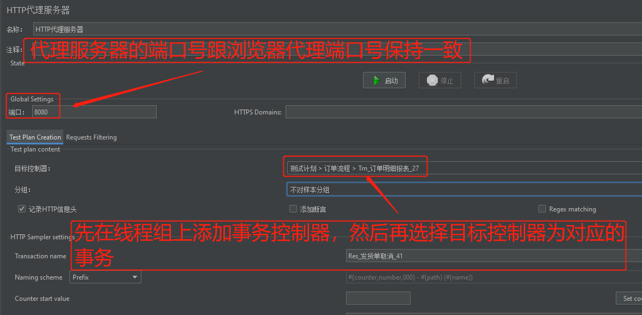
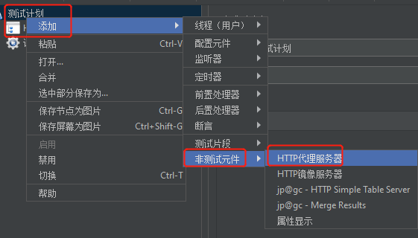
压测脚本编写或录制一（事务）
脚本编写有两个方式：1、用抓包工具或者浏览器调试窗口抓包接口信息，进行手工编写(参考上一次的接口测试培训)；2、通过Jmeter录制或者谷歌插件进行录制。Jmeter录制方式如下：

Slide 11
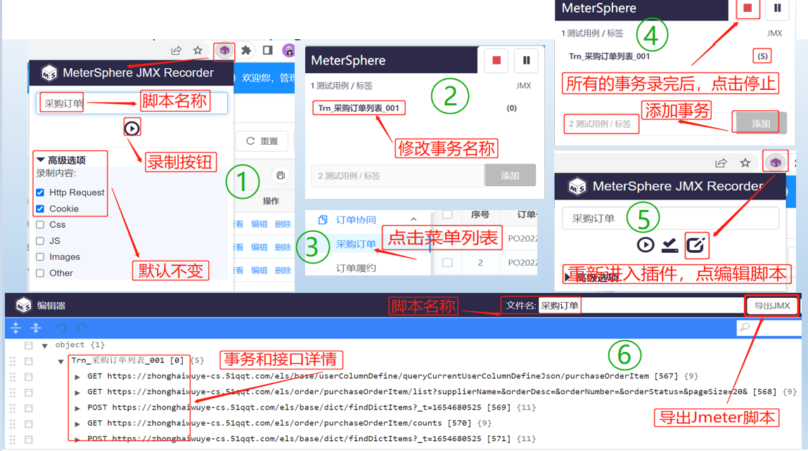
压测脚本编写或录制二（事务）
谷歌插件《metersphere-chrome-plugin》录制方式如下：

Slide 12
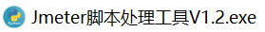
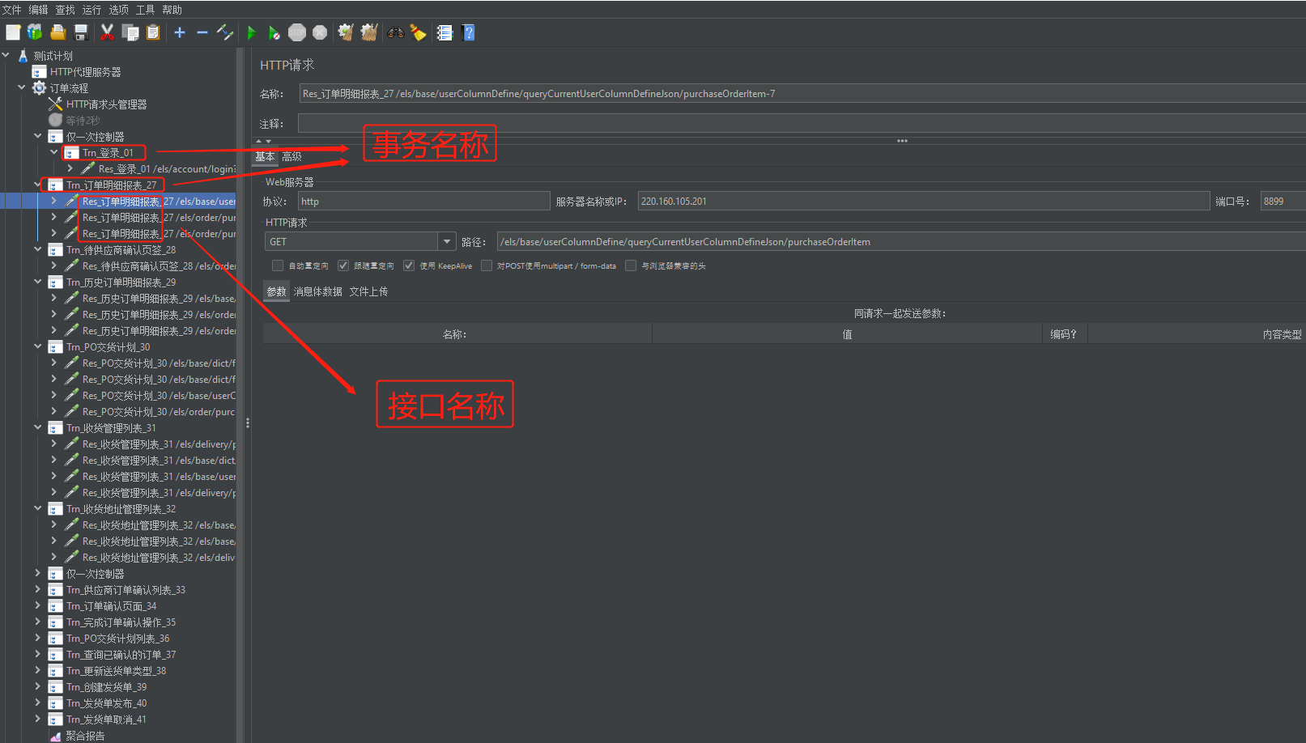
压测脚本示例
脚本如下（谷歌插件录制完脚本后，可用工具刷新接口名称前缀、新增监听器和删除不需要的参数配置）：

Slide 13
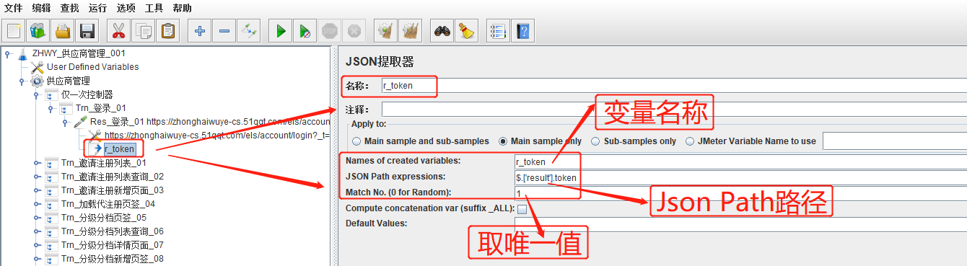
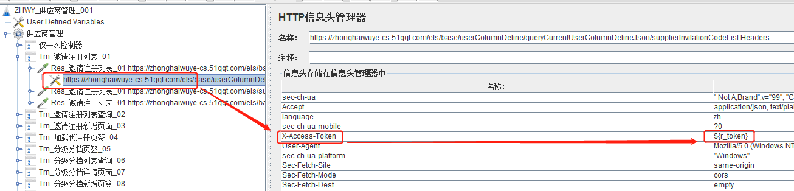
压测脚本调试（关联处理）
关联：就是把相关接口中服务器返回来的响应参数进行处理，从而使脚本可以重复的运行；通俗点讲，就是接口返回的动态值、经常变动的ID，保存到变量里面，然后传给后面的接口使用。
举个栗子： 有两个请求，第二个请求需要某个值才能发送成功，而这个值是第一个请求产生的，那就需要从第一个请求的响应参数中提取数据，然后传给第二个接口用（引用参数需要${}括起来）。如下图的Token关联操作：

Slide 14
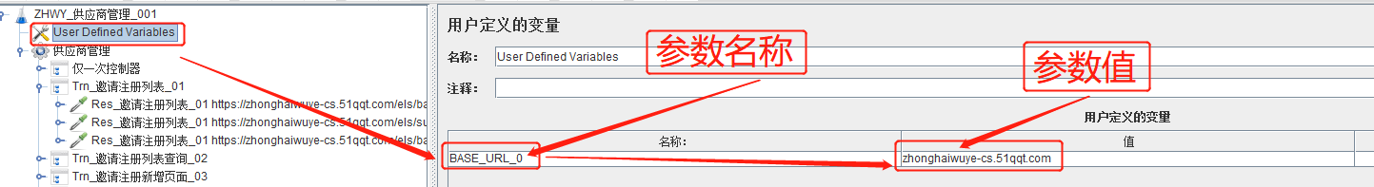
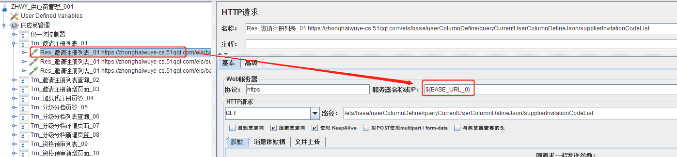
压测脚本调试（参数化处理）
参数化就是将某一些请求中的一些参数值替换为动态的参数值；比如第一次请求的值是a，下一次迭代（执行第二次脚本）请求想变成b，这就是典型的参数化场景，主要在于模拟真实的用户请求。
参数化元件：CSV Data Set Config(CSV数据控件)、User Definef Variables(用户自定义变量)、CSV Read(函数助手)、User Variables(用户参数)等
参数化跟关联的区别是：参数化是利用工具生成的请求参数传给服务器，而关联是把服务器返回来的动态值、ID提取出来给后面的接口使用；下图为参数化示例（引用参数需要${}括起来）：
Notes:
用来判断请求响应的结果是否如用户所期望的。

Slide 15
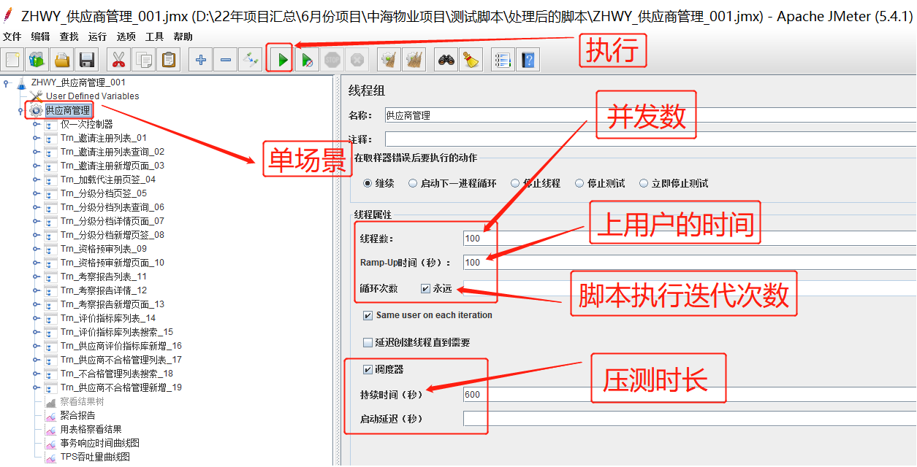
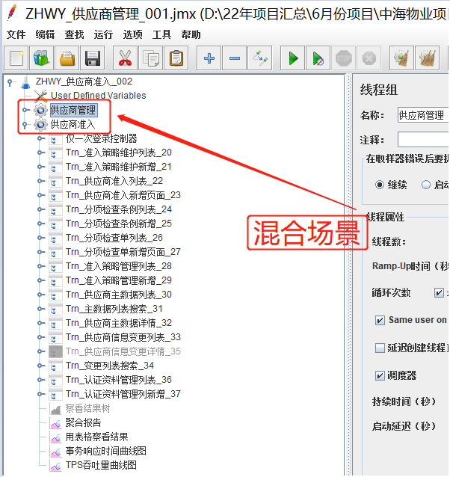
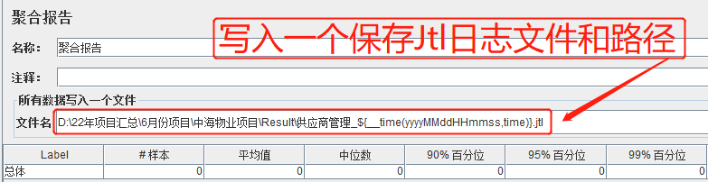
压测场景设置及执行-单场景&混合场景
压测场景分两种：一种是单场景，压一个场景或一个事务、接口；第二种是混合场景，多个线程组或多个有关联的事务、接口。
压测时间，一般场景都运行10-15分钟。如果是疲劳测试，可以压一天或一周，根据实际情况来定。
线程数：并发数，具体点就是多少用户同时访问系统。可呈递增状态添加，并找到最大值。
Rame-Up 时间(seconds):表示JMeter多长时间启动所有线程。初始值可以设定为总线程数。后续在根据实际情况适当增减。
循环次数：这个设置不会改变并发数，可以延长并发时间。
调度器：设置压测持续时间和启动延迟时间。

Slide 16
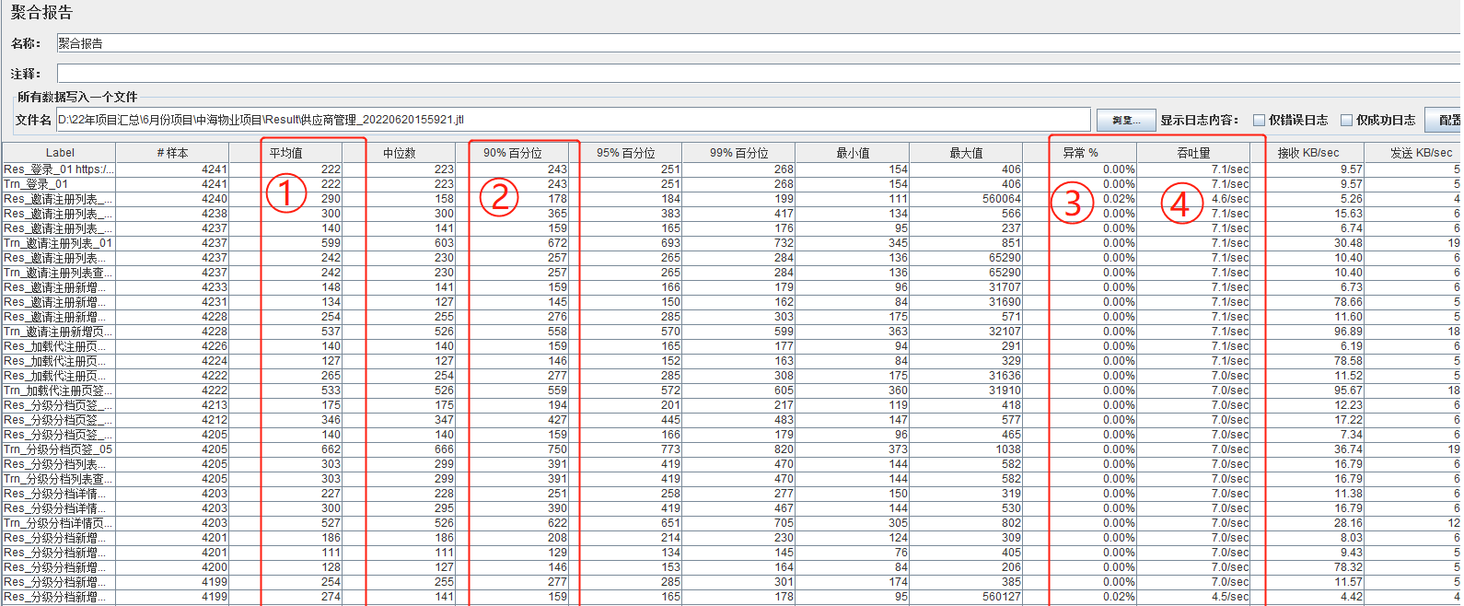
输出压测结果并简单分析(压测指标)
运行完后，聚合报告会显示压测的结果。主要关注平均值(接口)、90%百分位(事务)、异常、吞吐量。
平均值：表示事务或者接口的平均响应时间(单位ms；标准：API<200ms、有些公司会定的高点)
90%百分位：简称P90、也叫90%的响应时间，默认情况下是关注事务的P90(单位ms，标准：事务<3s)
异常(Error)：测试出现的错误请求数量百分比。(标准：事务<2%；API<2%)
Throughput：简称tps,吞吐量，默认情况下表示每秒处理的请求数，也就是指服务器处理能力，tps越高说明服务器处理能力越好。(这个没有具体的标准，一般是越高越好)

Slide 17
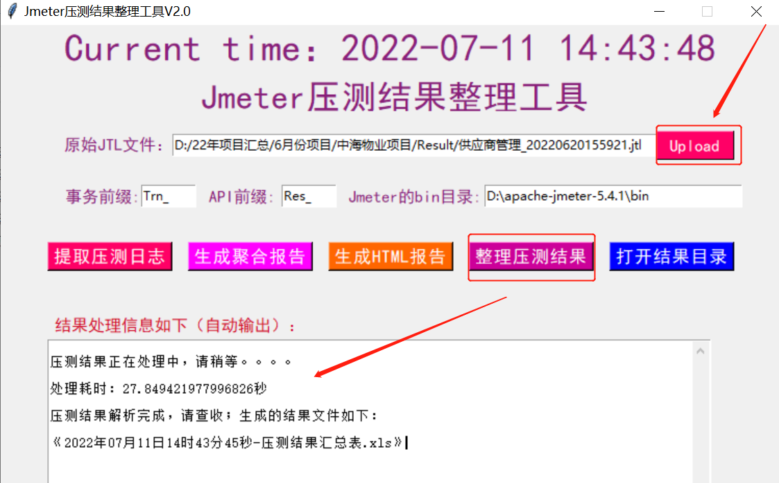
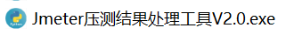
压测结果处理工具的使用
用来提取压测日志、生成聚合报告、生成HTML的网页版压测报告、以及整理压测结果并生成表格附件。
通过这个工具，可以减少人工去操作的时间，一分钟内输出压测结果，提高测试效率。

Slide 18
压测结果邮件发送格式

Slide 19
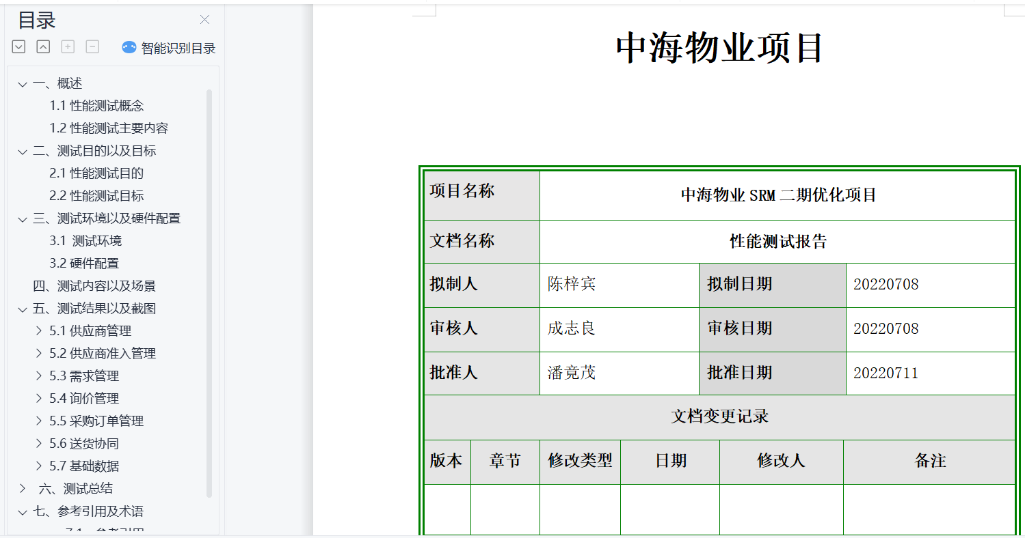
性能测试报告编写规范（一）
项目名称、相关人员、日期要写清楚；如有更新，文档变更记录也需要填写具体的变更记录。

Slide 20
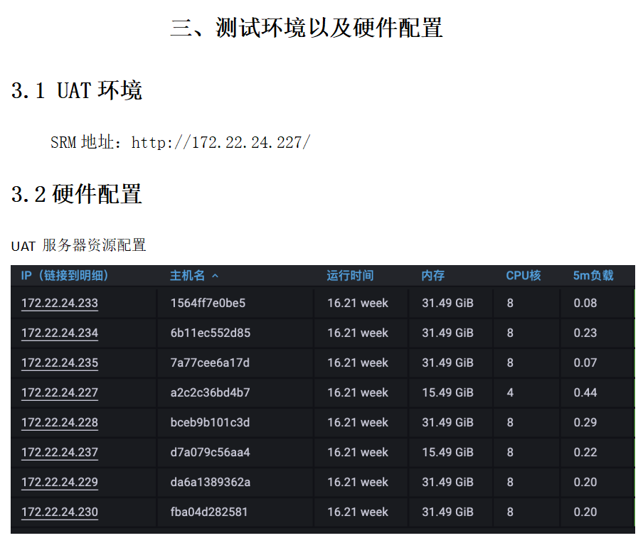
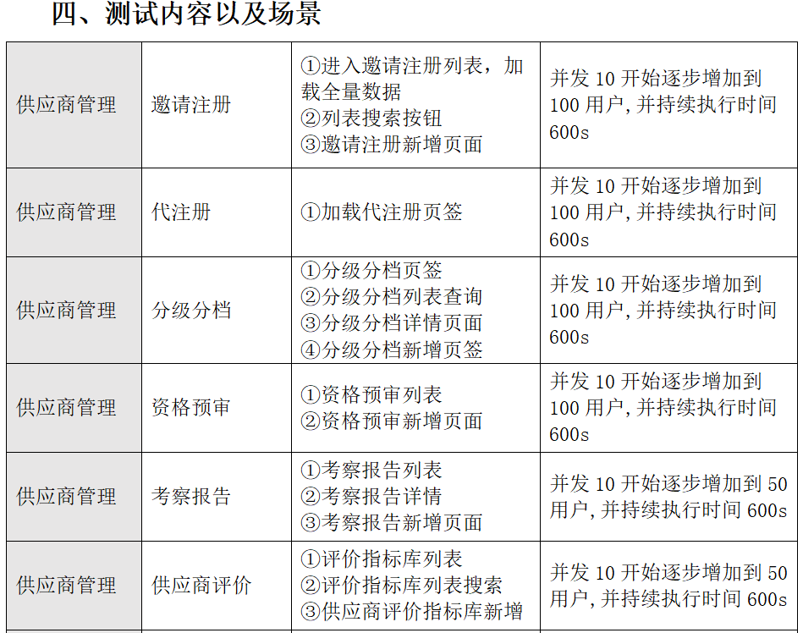
性能测试报告编写规范（二）
环境信息和服务器硬件配置，需找开发或者运维咨询后写入报告里面。
测试场景和内容包含：模块、子模块、操作步骤和压测方式。

Slide 21
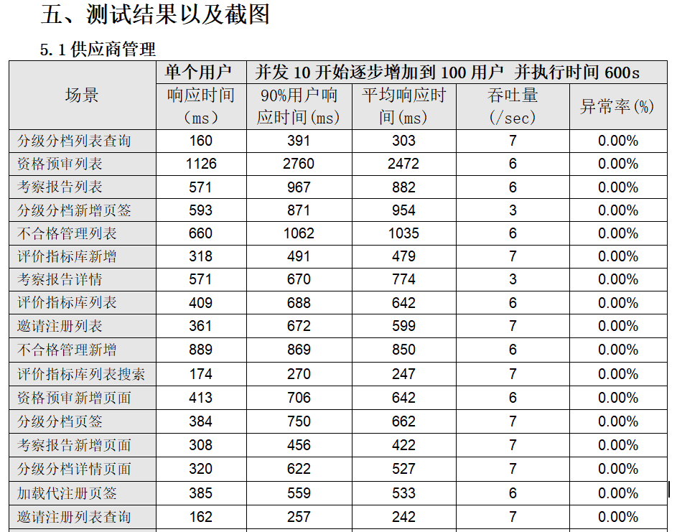
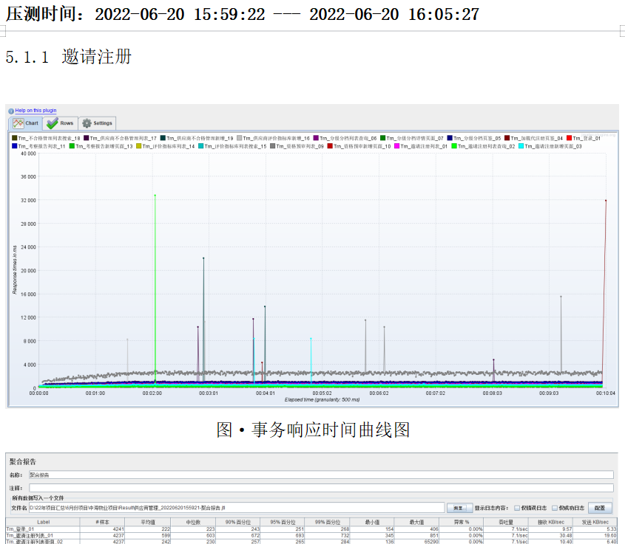
性能测试报告编写规范（三）
测试结果：包含整个模块的所有测试结果(事务)和压测时间段，可从表格里面复制出来：场景就是事务名称。
压测截图：包含事务响应时间曲线图、聚合报告、吞吐量曲线图、服务器的Cpu、内存(Memory)、磁盘读写(Disks I/O)、网络带宽(Network I/O)，这些截图必须是Jmeter工具里面和服务器监控组件上实际压测时间段的截图，以此证明压测的有效性。

Slide 22
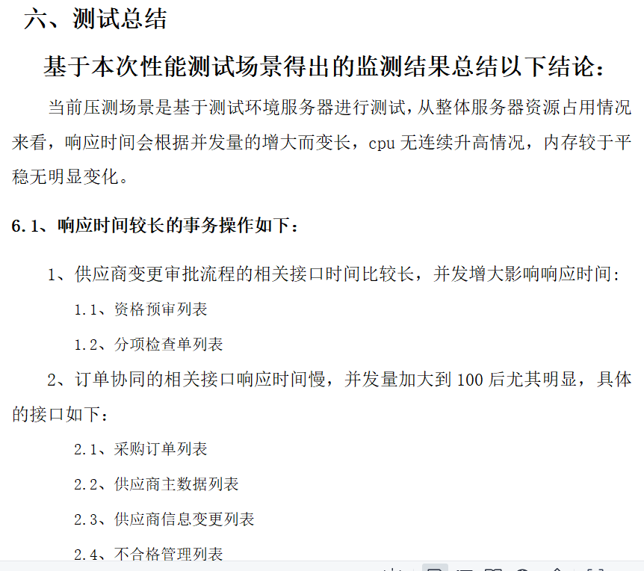
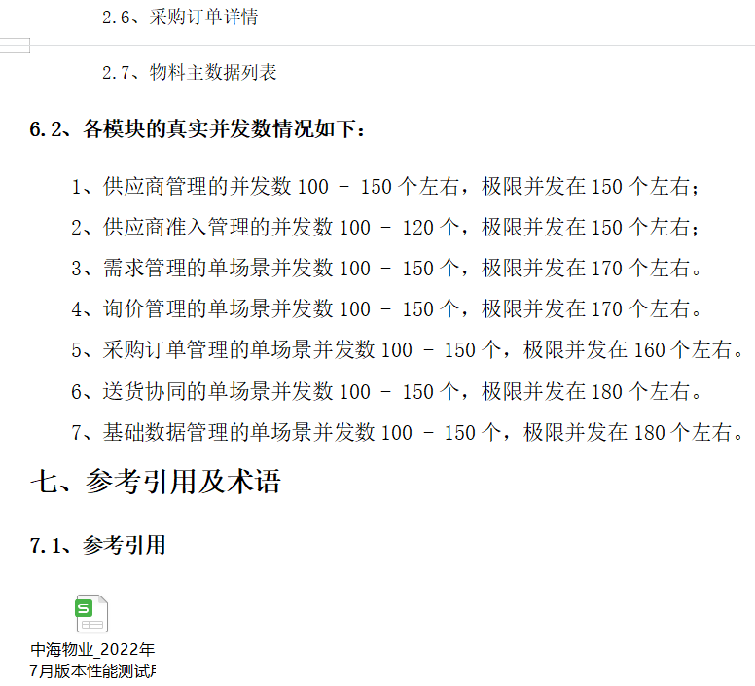
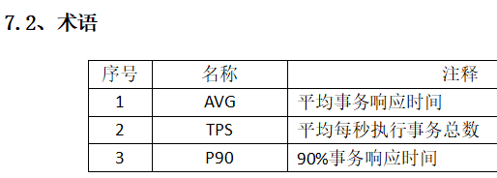
性能测试报告编写规范(四)
测试总结：要写清楚测试情况和结论、并列出响应时间较长的具体事务和接口；同时把压测过程中观察到的极限并发写上去。
参考引用及术语：将性能测试用例插入到报告里面即可；术语可以根据实际情况进行更新，也可以按照这个来写。

Slide 23
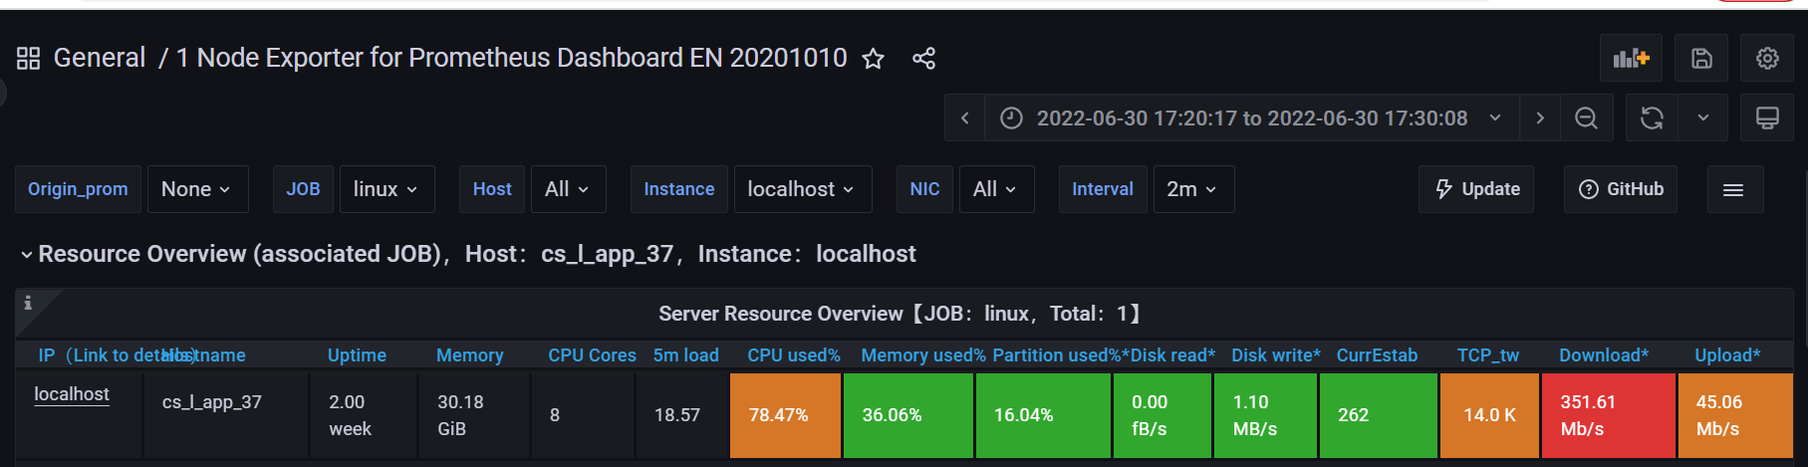
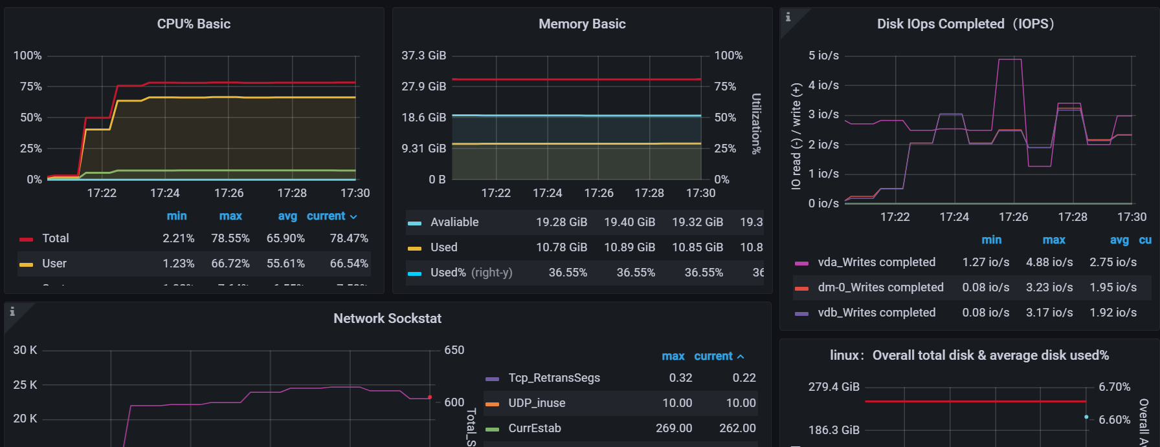
普罗米修斯监控系统-参考

Slide 24
总结
性能压测工作流程：
1、性能需求调研（确认压测相关的信息：如具体的测试内容、环境信息、相关接口人、以及上线时间点）
2、性能测试前期准备（根据需求调研的信息，制定压测计划、梳理压测场景和编写性能用例）
3、脚本录制、调试（注意脚本里面的关联和参数化处理）
4、压测场景设置并执行（主要是并发数、压测时间、以及上用户的时间设置）
5、输出压测结果并简单分析（列出超标项：如事务P90、接口平均响应时间、异常）
6、发送压测结果邮件给对应的项目接口人（酌情发送，有些项目可能不需要发邮件，直接发附件给项目接口人就行）
7、输出性能测试报告（要包含压测范围、压测时间、服务器资源情况截图等）

Slide 25
谢 谢！

